Slide 1

Русский
родной язык
1 класс
Составитель:
Семенова Татьяна Алексеевна
Учитель начальных классов
МБОУ «Сохновская СОШ»
2021

Slide 2
Белорусский добры дзень Немецкийguten Tag Украинский Доброго дня Французский bonjour

Slide 3

Неизвестно, как случилось,
Только буква заблудилась,
Заскочила в чей-то дом
И хозяйничает в нём.
Но едва вошла туда буква-озорница,
Очень странные дела начали твориться!

Slide 4
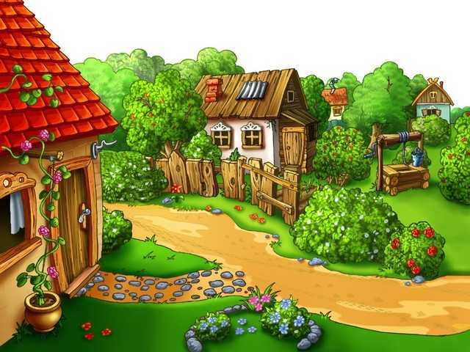


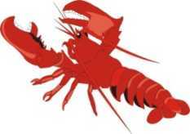


Посмотрите-ка, ребятки,
Раки выросли на грядке!

Slide 5
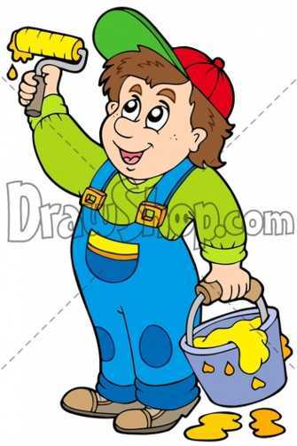

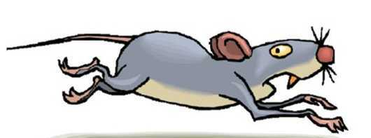
На виду у детворы
Крысу красят маляры!

Slide 6
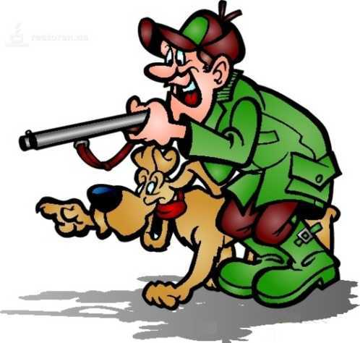
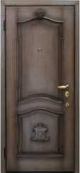
Закричал охотник: «Ой!
Двери гонятся за мной!»

Slide 7
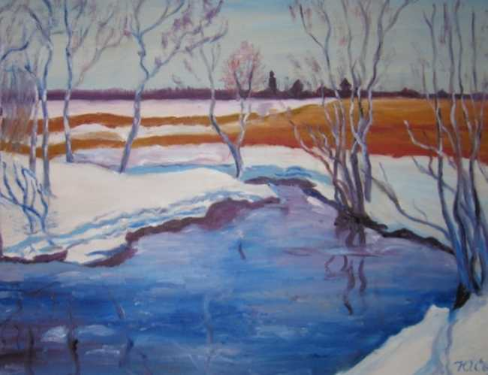




Тает снег, течёт ручей,
На ветвях полно врачей!

Slide 8
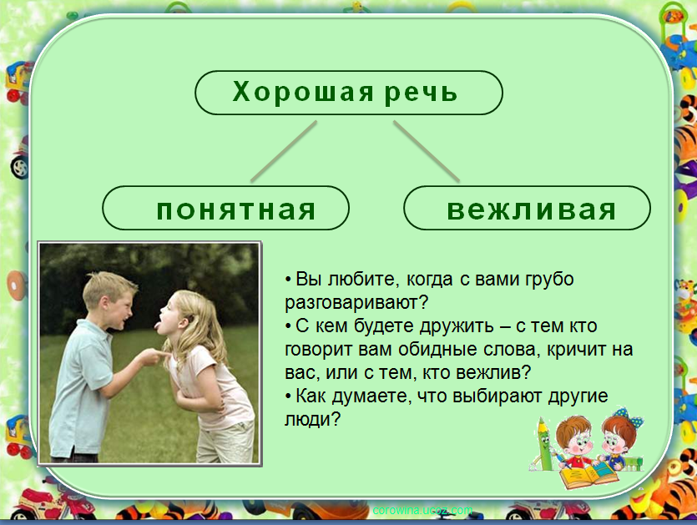

Slide 9


Slide 10
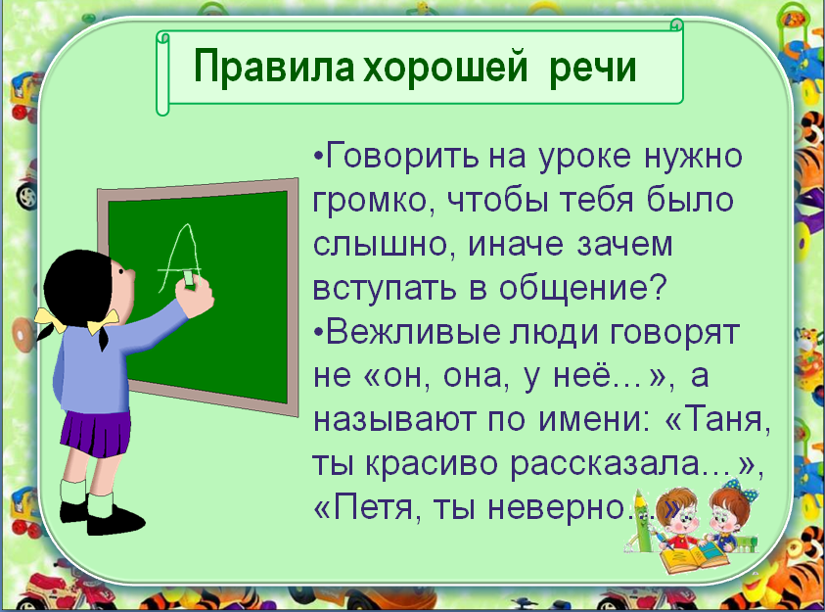

Slide 11


Slide 12
Хорошее слово-половина дела.
.

Slide 13
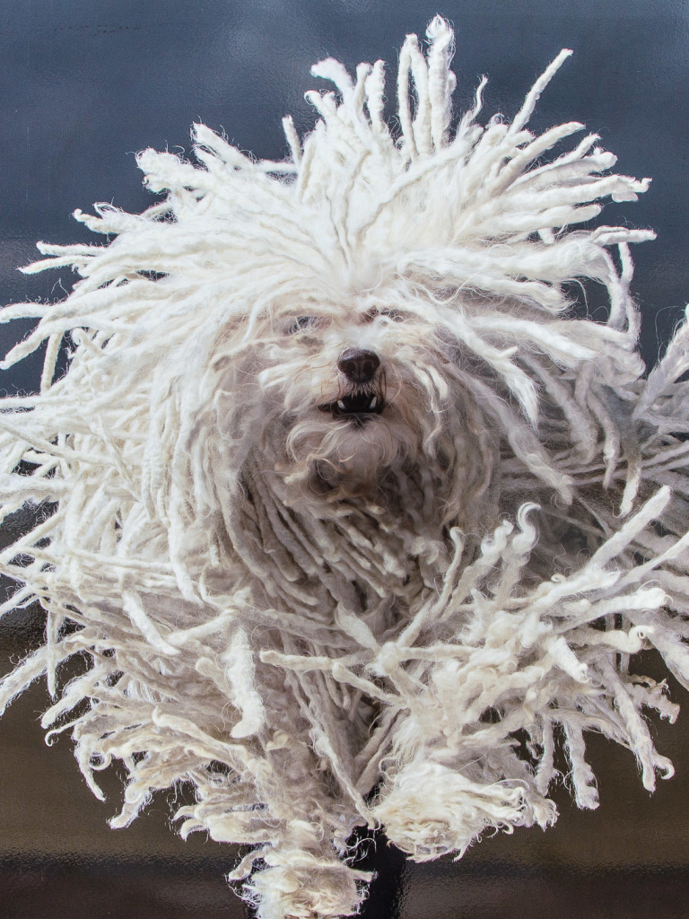

Slide 14
Физминутка

Slide 15
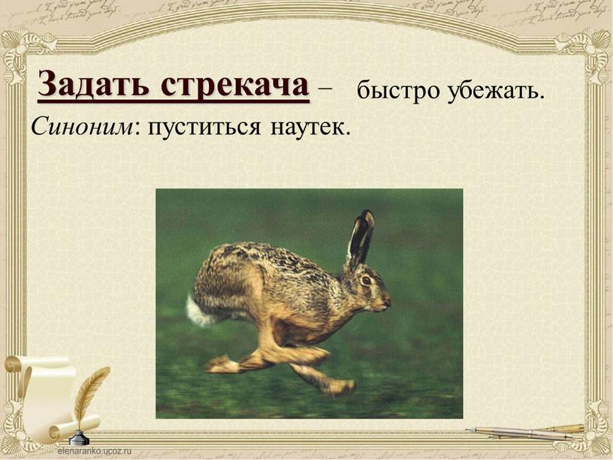

Slide 16
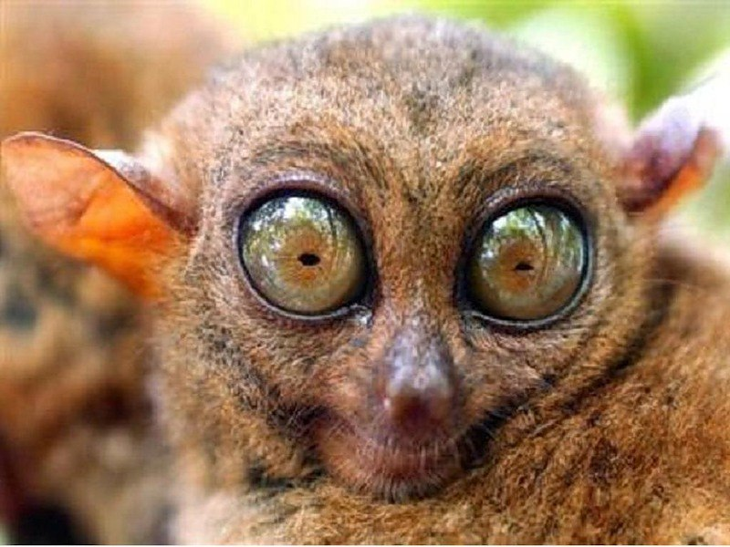
ТАРАЩИТЬ ГЛАЗА - поражаться, глядеть во все глаза, лупить глаза, пялиться.

Slide 17
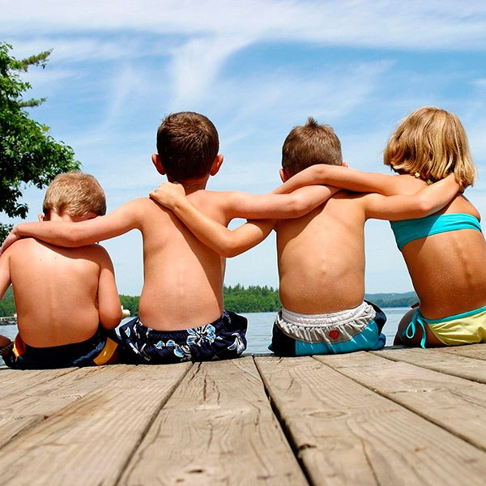
Закадычный друг- давний друг

Slide 18
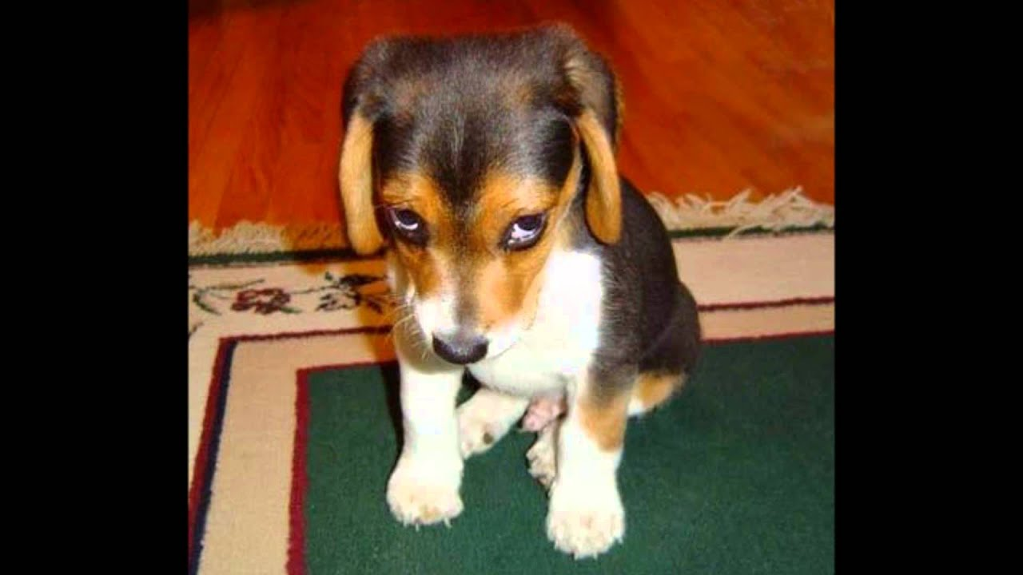
ПОТУПИТЬ -опустить (голову, глаза) в раздумье или под влиянием стыда, смущения

Slide 19
ИГРА «НАЙДИ ПАРУ»

Slide 20
Игра «СОСТАВЬ ПАРЫ СЛОВ»
Отара
лошадей,
рыб,
табун
птиц
Рой
львов.
стадо
овец
прайд
коров,
стая
пчёл
косяк

Slide 21
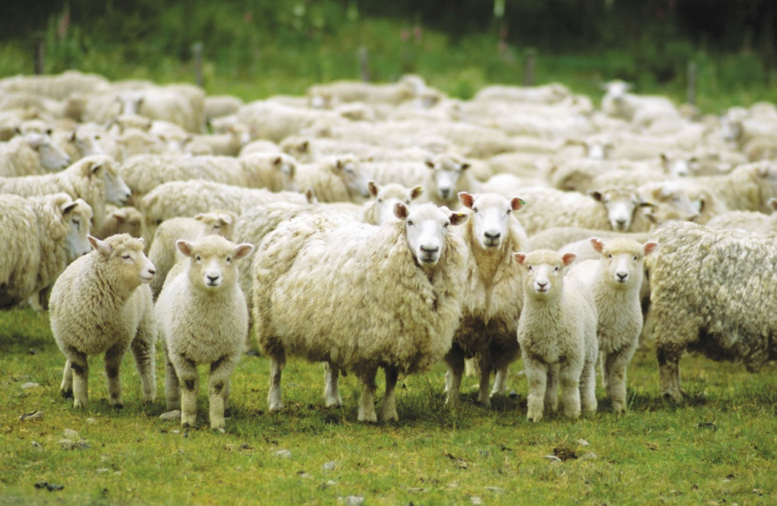
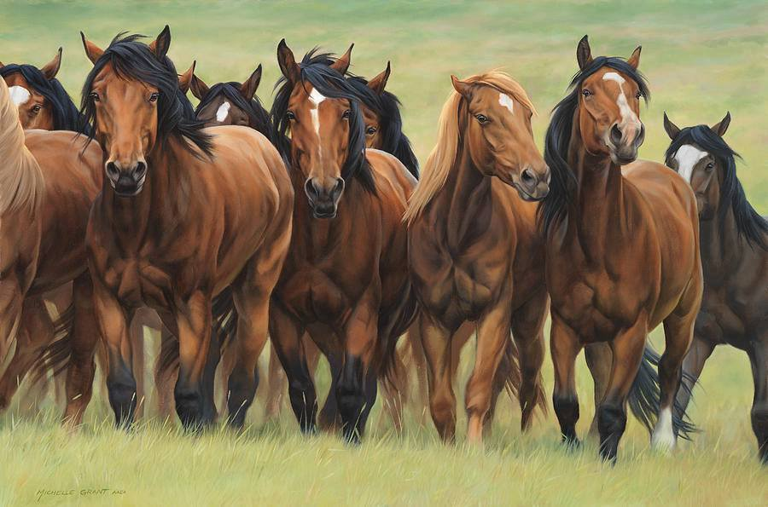
Отара
ТаБУН

Slide 22
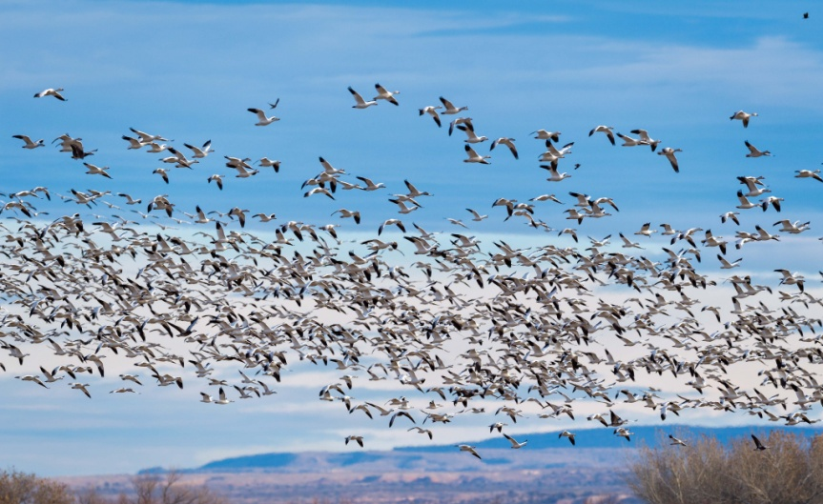
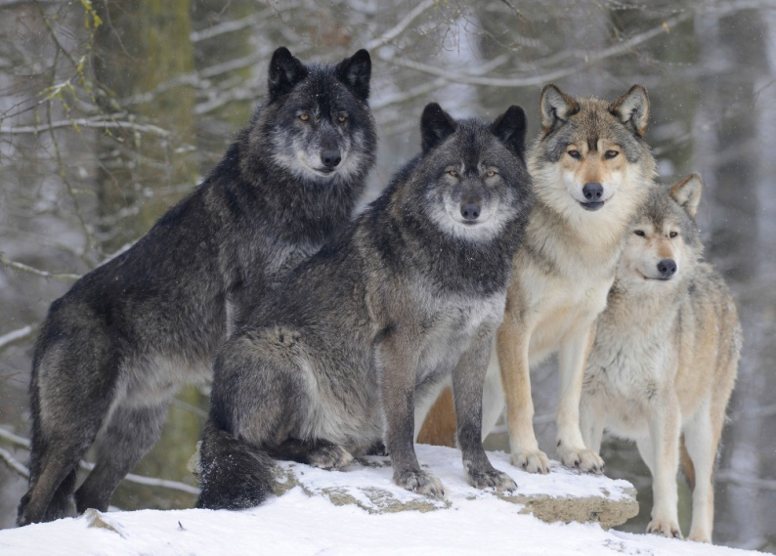
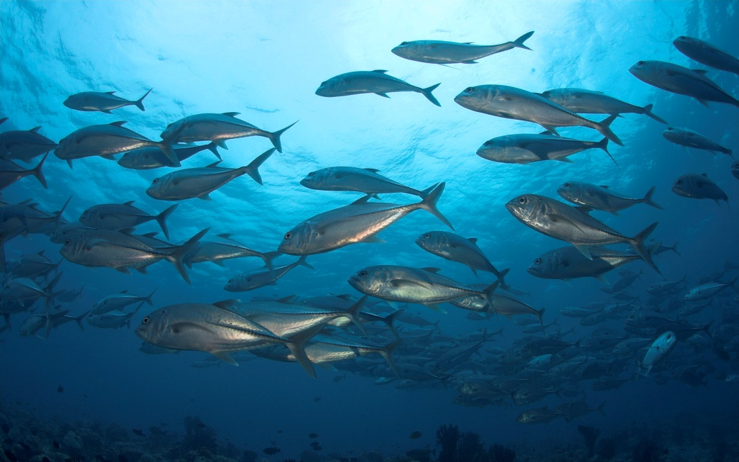
СТАЯ
КОСЯК

Slide 23
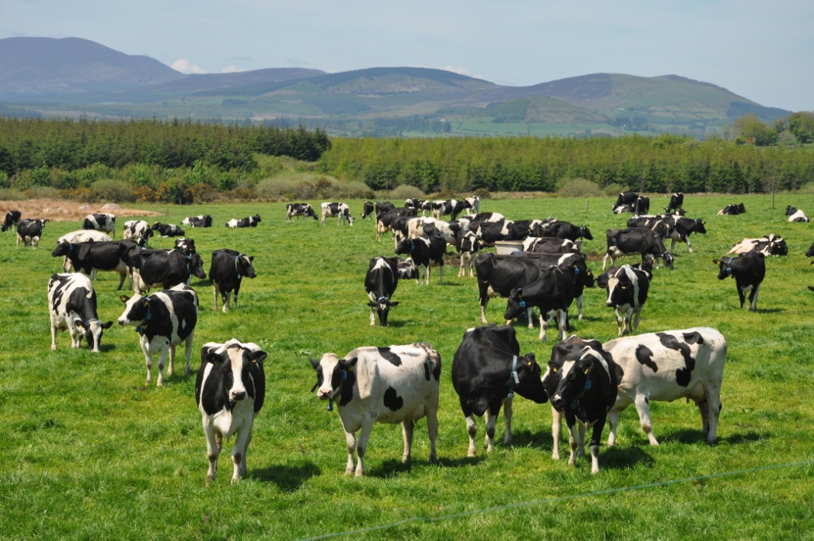
СТАДО

Slide 24
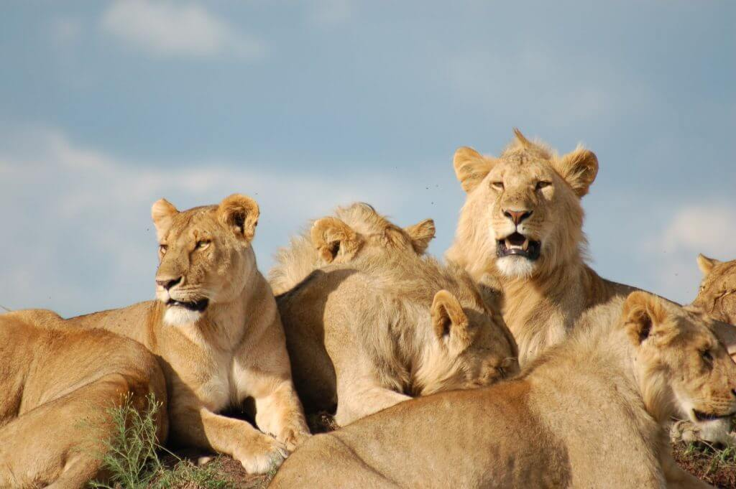
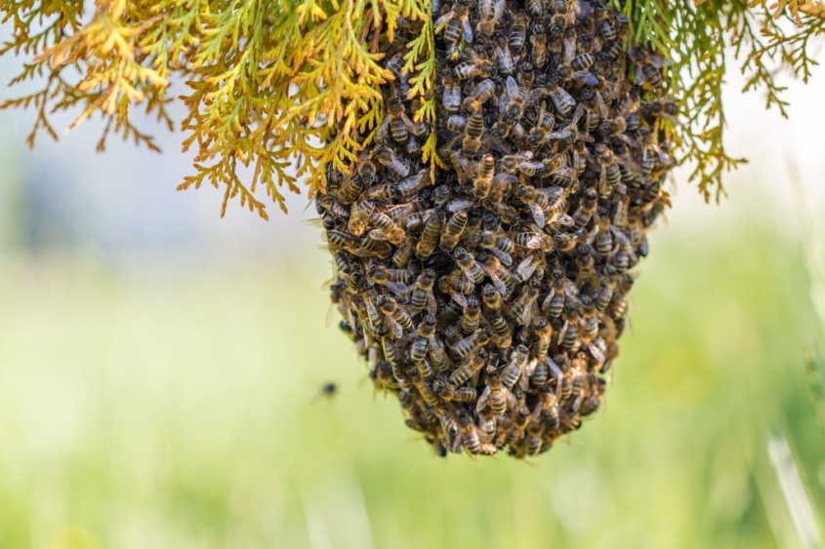
Парйд
РОЙ

Slide 25


Спасибо за урок!

